Slide 1

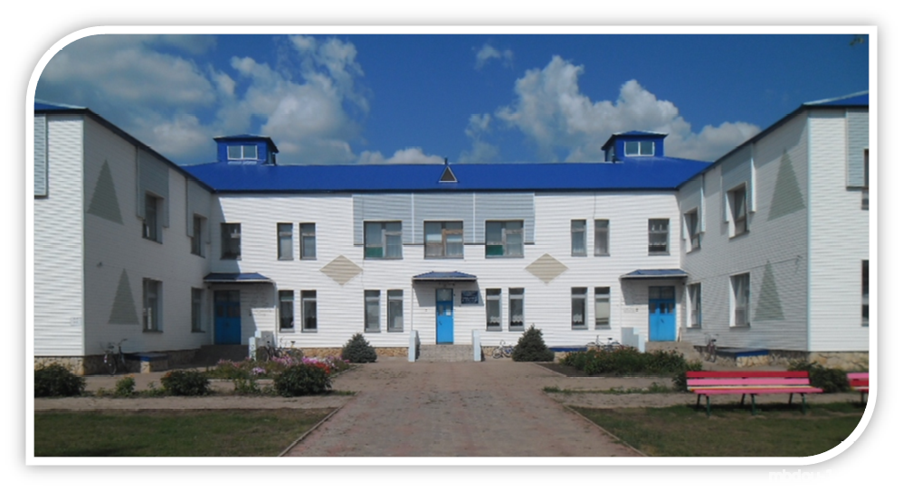
Региональный фестиваль «Успешных образовательных практик»
ПОВЫШЕНИЕ УРОВНЯ ПРОФЕССИОНАЛЬНОЙ КОМПЕТЕНЦИИ ПЕДАГОГА-ПСИХОЛОГА СРЕДСТВАМИ АРТ-ТЕРАПИИ В УСЛОВИЯХ ВВЕДЕНИЯ ФОП
Мелентьева Лидия Николаевна, педагог-психолог
МБДОУ «Плешановский детский сад №1»
(Оренбургская область, Красногвардейский район, с. Донское, ул. Советская д.14, индекс 461150, тел. 89228368208, lidiya.ariskina@mail.ru)

Slide 2


Дошкольное образование
это один из основных этапов в жизни ребёнка, который способствует его полноценному развитию и подготовке к школьной программе.

Slide 3

Профессиональная компетентность педагога-психолога происходит в процессах постоянного профессионального образования и практической деятельности и может быть представлена как интегрированная структура:
Интегрированная структура
специальную готовность организационно-деятельностную
компетентность
квалификацию в деятельности

Slide 4
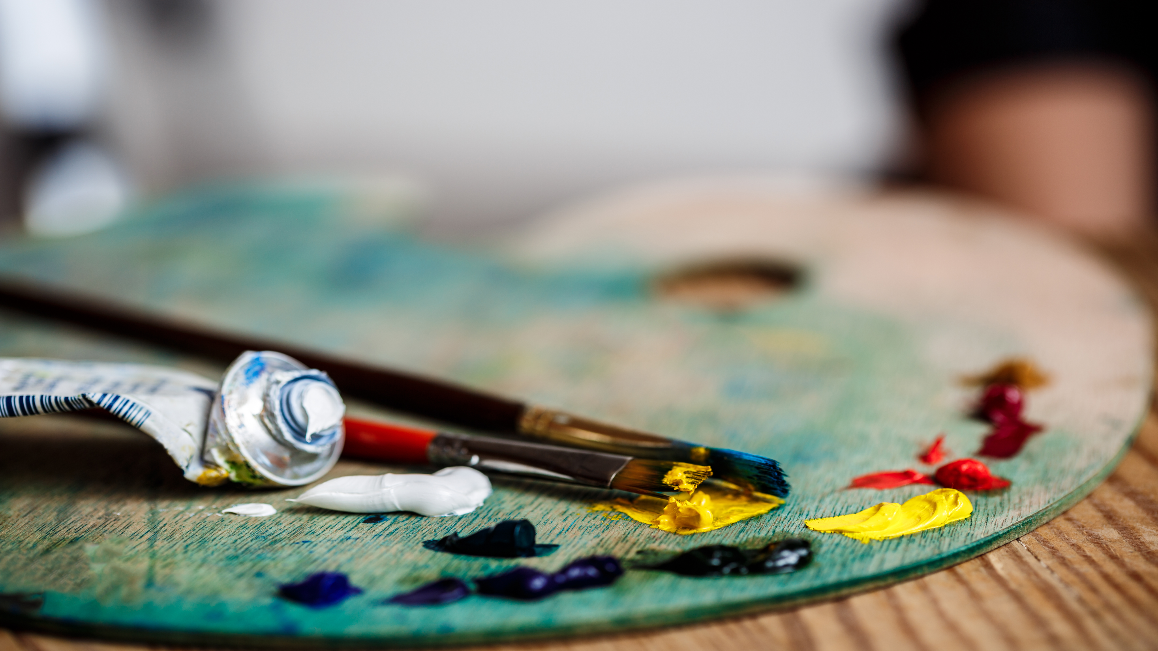
Арт-терапия в образовании-
это система инноваций, которая характеризуется:
Профессиональной компетентности педагога-психолога происходит в процессах постоянного профессионального образования и практической деятельности и может быть представлена как интегрированная структура:
Интегрированная структура
специальную готовность организационно-деятельностную
компетентность
квалификацию в деятельности
комплексом теоретических и практических идей, новых технологий;
многообразием связей с социальными, психологическими и педагогическими явлениями;
3) относительной самостоятельностью (обособленностью) от других составляющих педагогической действительности (процессов обуче­ния, управления и др.);
4) способностью к интеграции, трансформации.

Slide 5
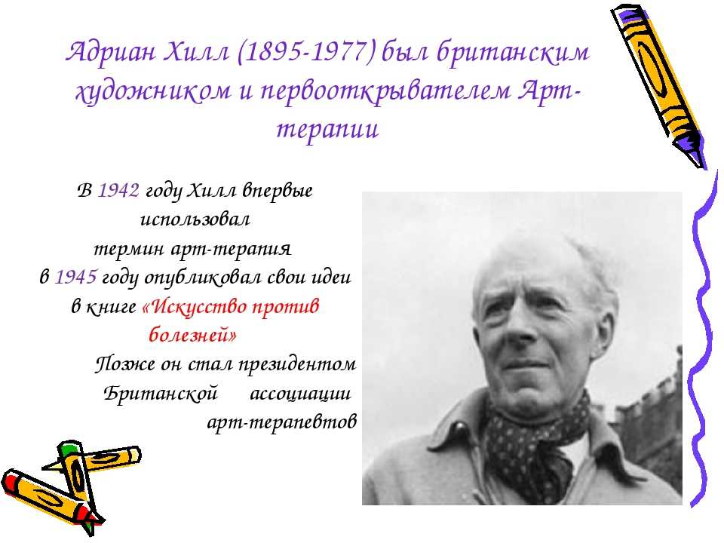

Slide 6
Пункт 27.8 ФОП ДО выделяет пять категорий целевых групп:
1) Нормотипичные дети с нормативным кризисом развития;
2) Обучающиеся с ООП;
3) Дети и (или) семьи, находящиеся в трудной жизненной ситуации, признанные таковыми в нормативно установленном порядке;
4) Дети и (или) семьи, находящиеся в социально опасном положении (безнадзорные, беспризорные, склонные к бродяжничеству), признанные таковыми в нормативно установленном порядке;
5) Обучающиеся "группы риска": проявляющие комплекс выраженных факторов риска негативных проявлений (импульсивность, агрессивность, неустойчивая или крайне низкая (завышенная) самооценка, завышенный уровень притязаний).

Slide 7
Цель:изучение арт-терапии как метода работы с детьми дошкольного возраста «группы риска». Повышение уровня профессиональной компетенции педагога-психолога средствами арт-терапии.
Задачи:
Изучить психолого-педагогическую литературу по проблеме арт-терапии как метода работы с детьми «группы риска».
Провести экспериментальное исследование, направленное на изучение психологических особенностей детей дошкольного возраста «группы риска».
Разработать и реализовать систему занятий с использованием арт-терапии с детьми дошкольного возраста «группы риска».
Практическая значимость: применение полученных данных в разработке и внедрении программ, направленных на реализацию арт-терапевтического направления в рамках дошкольного образовательного учреждения.

Slide 8
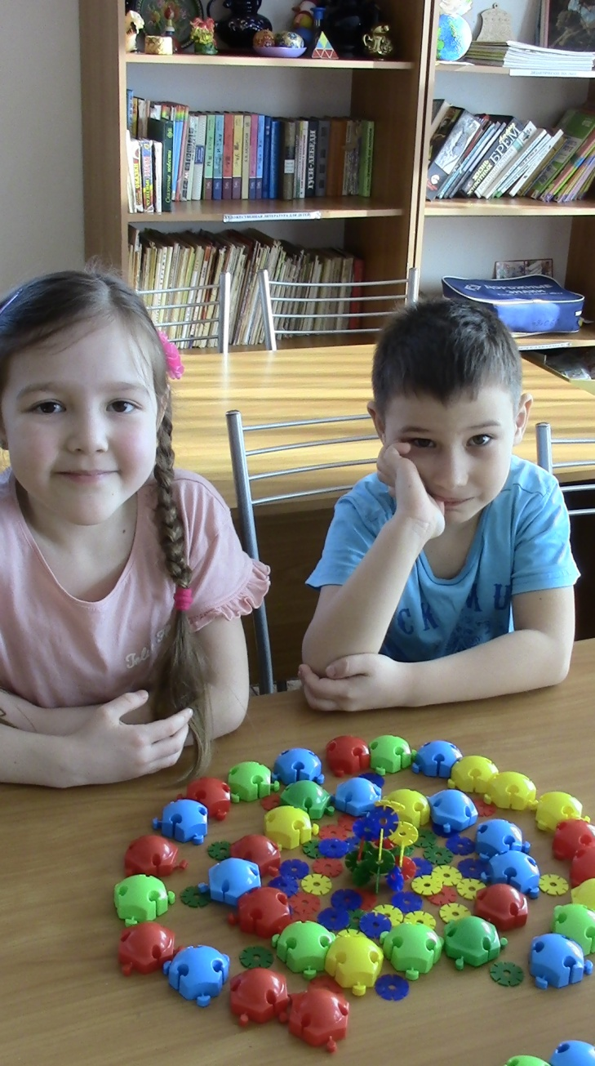
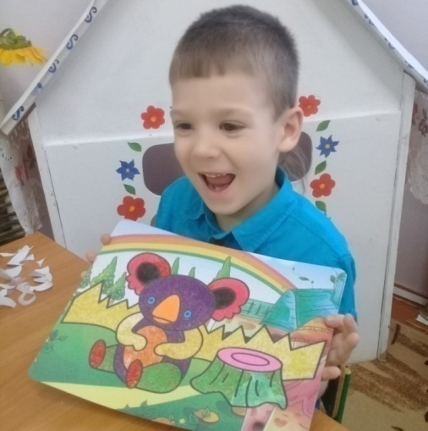
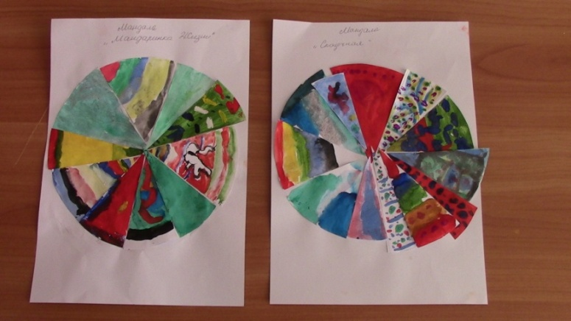
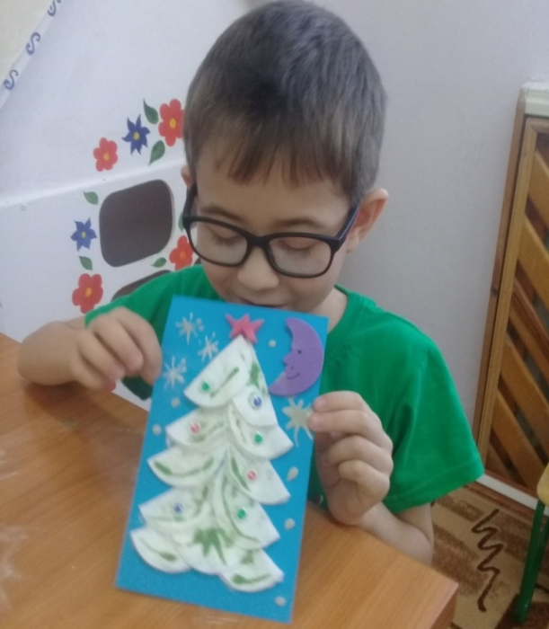
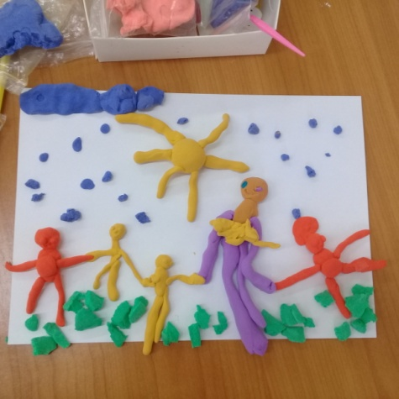
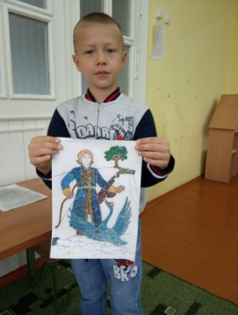
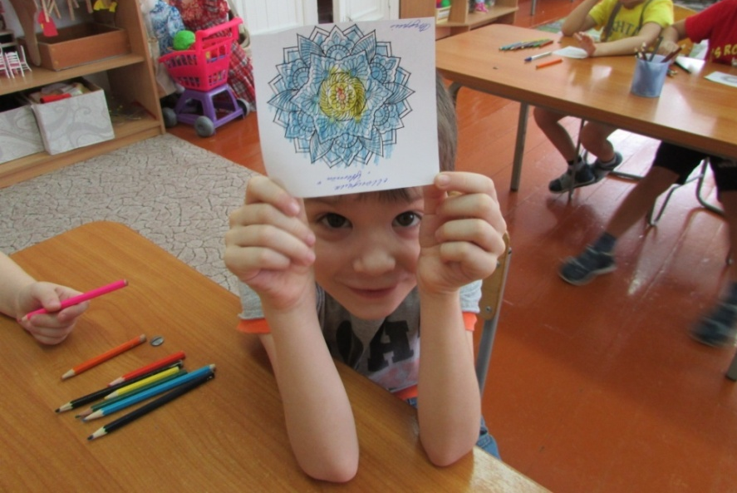
Творческие работы детей

Slide 9
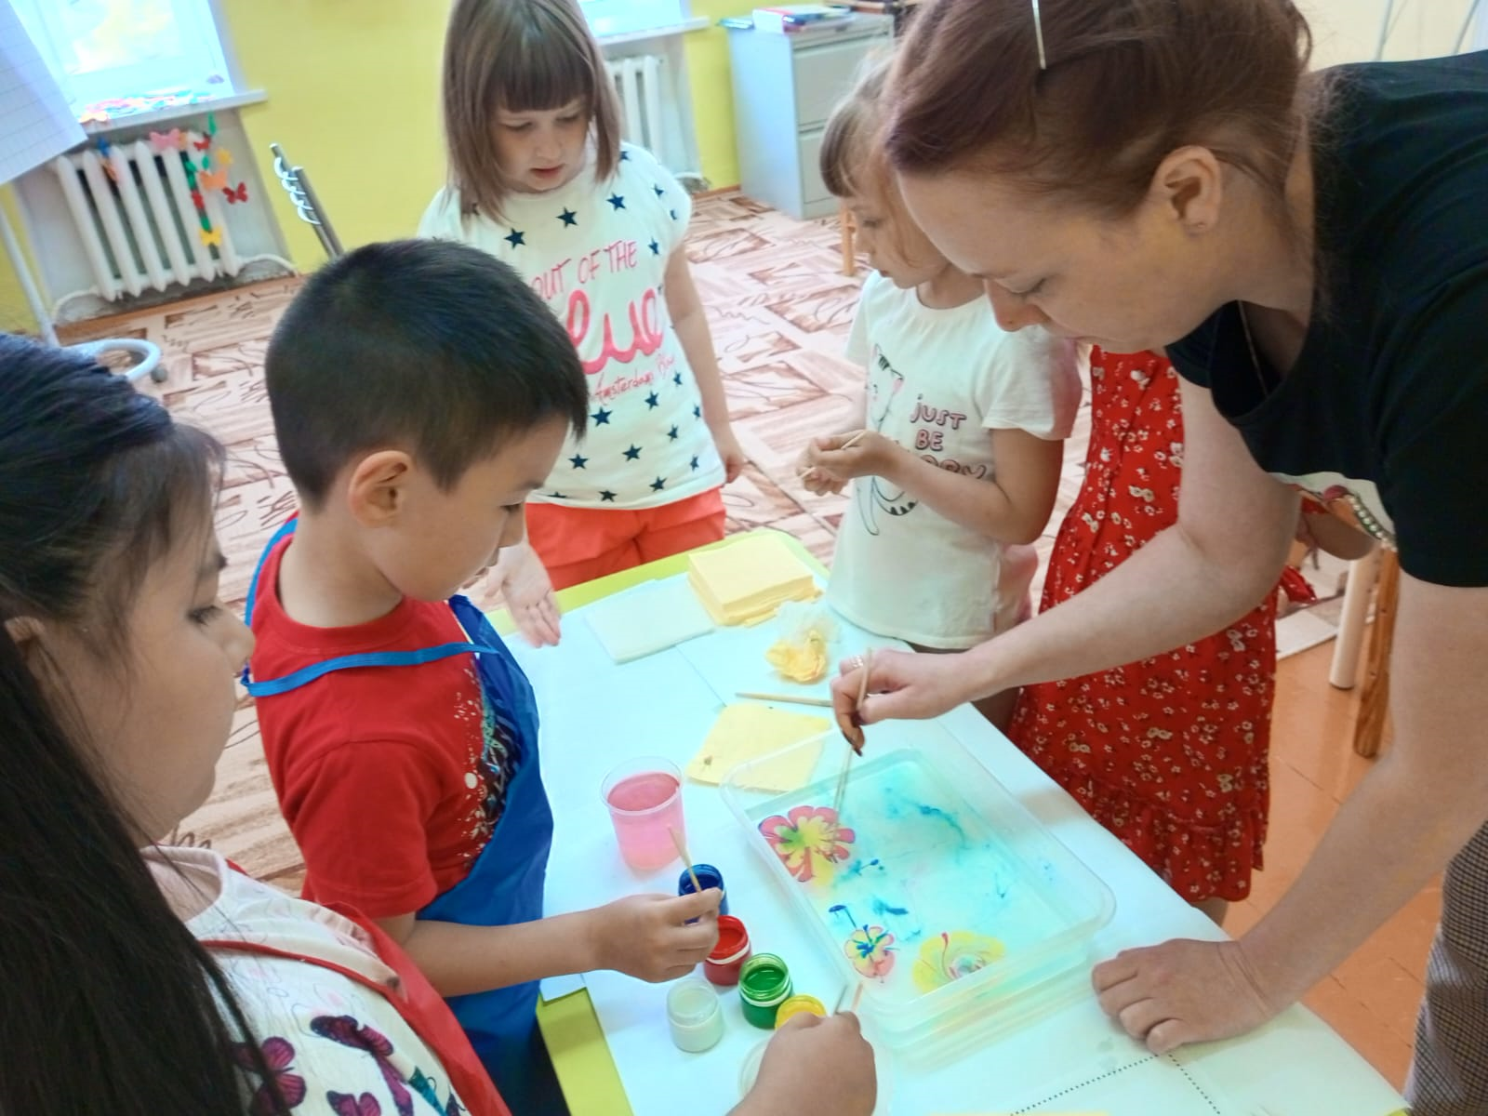
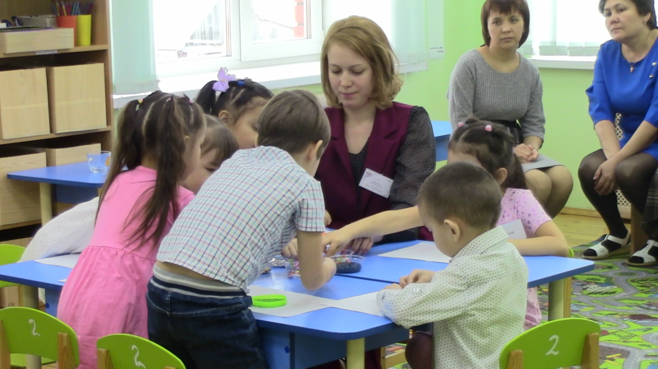
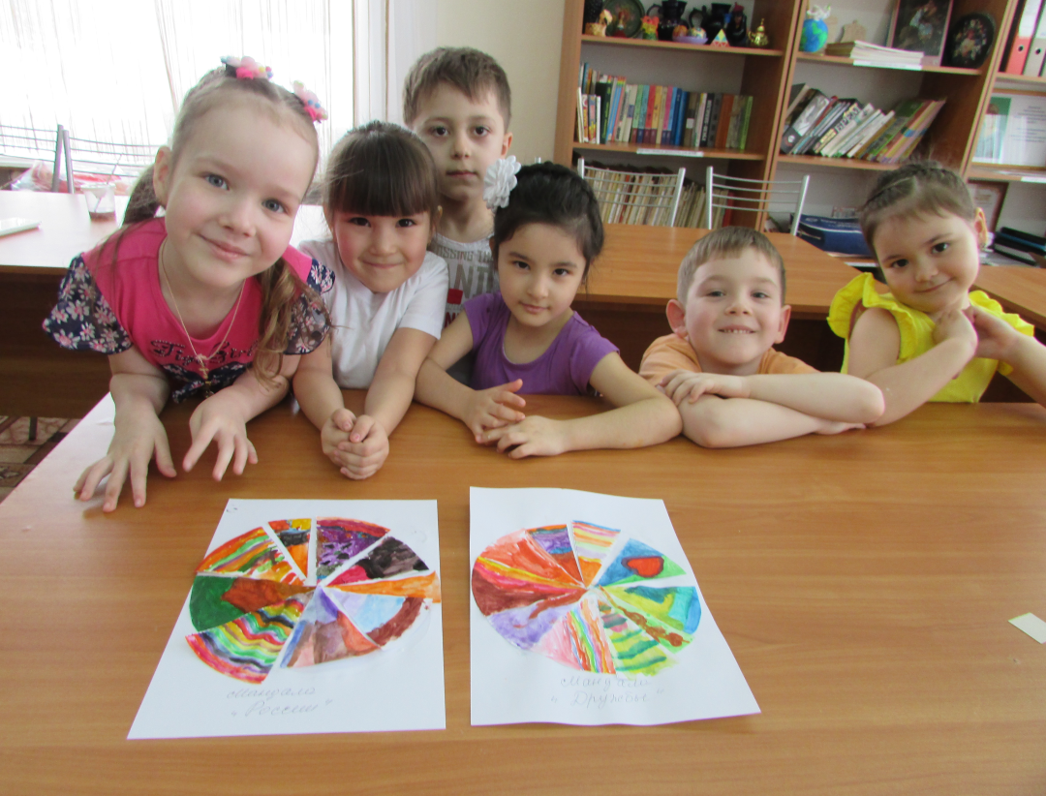
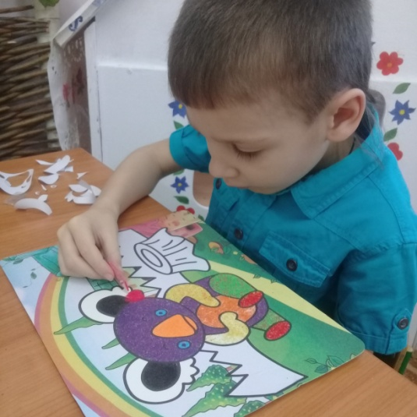
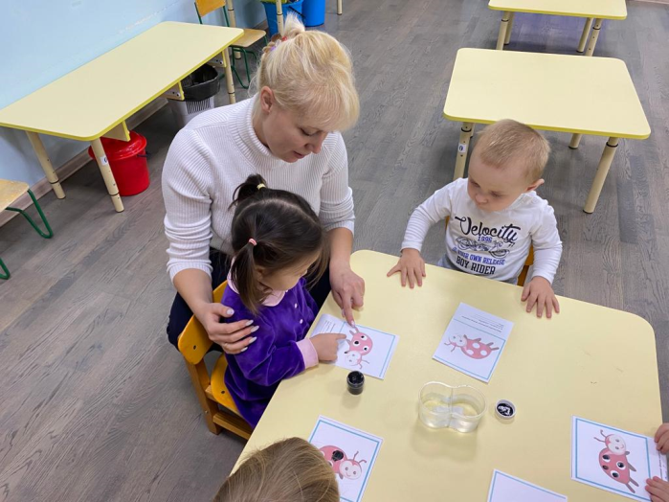

Slide 10
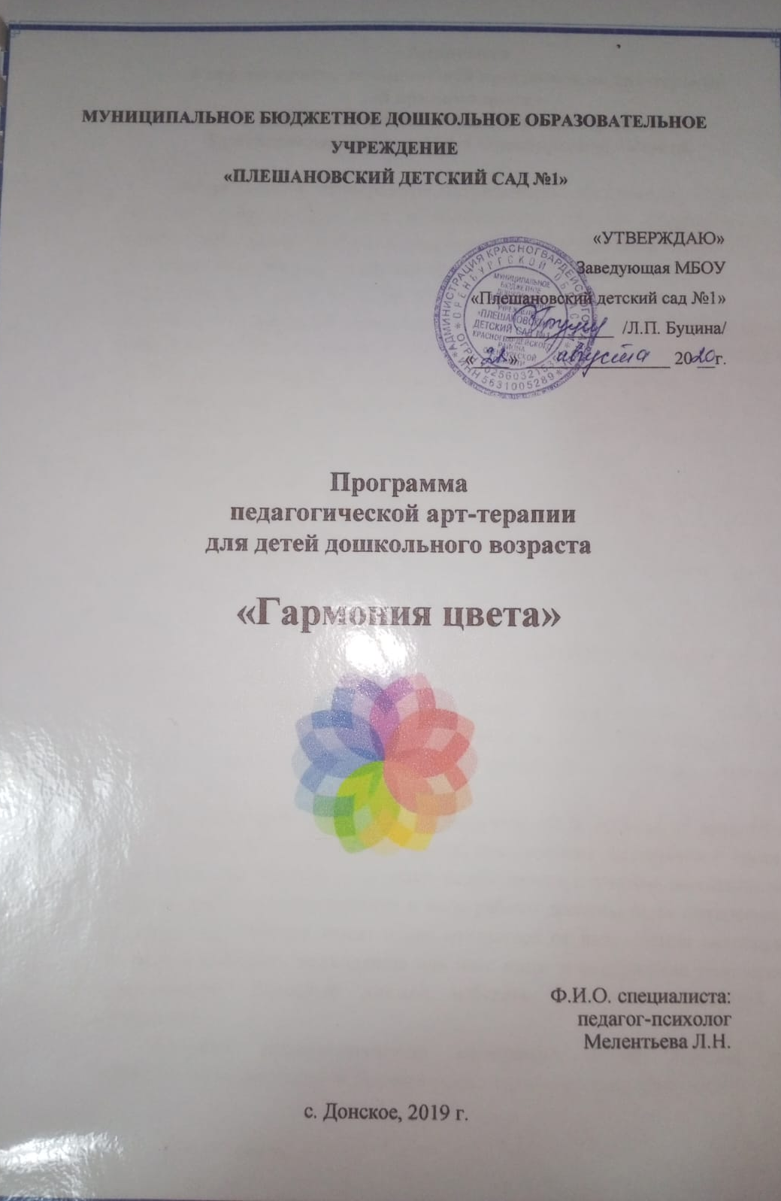
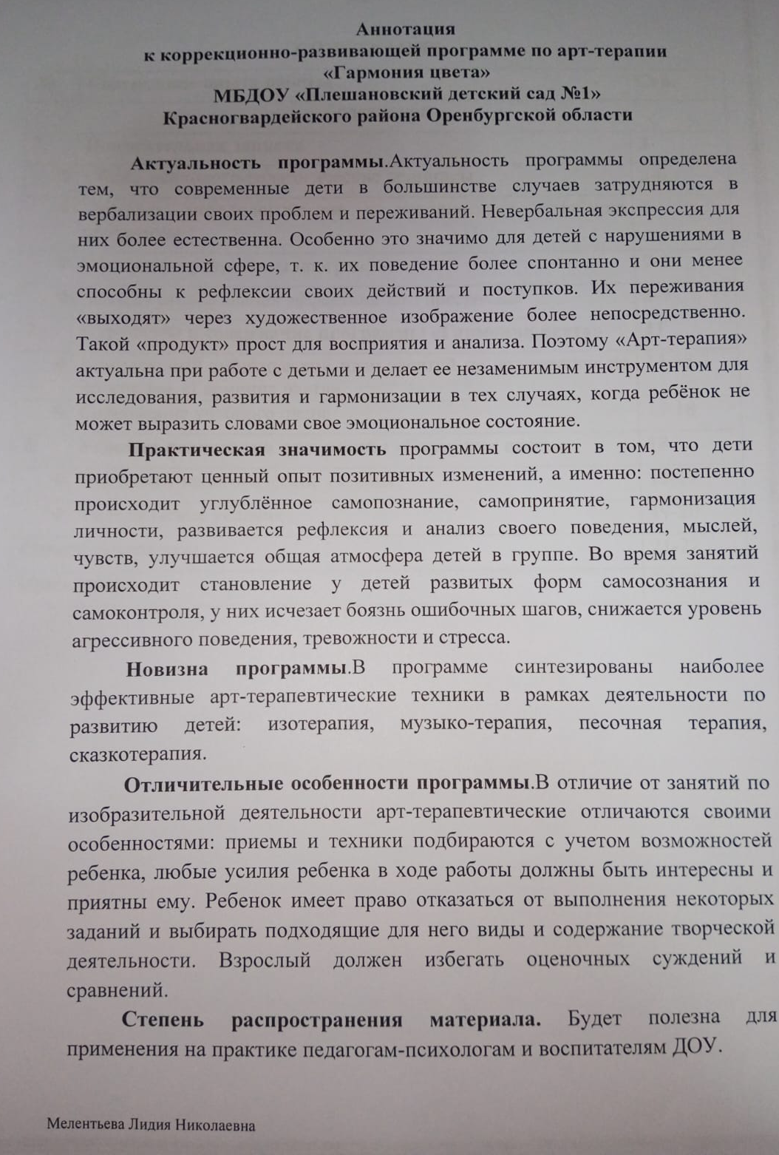
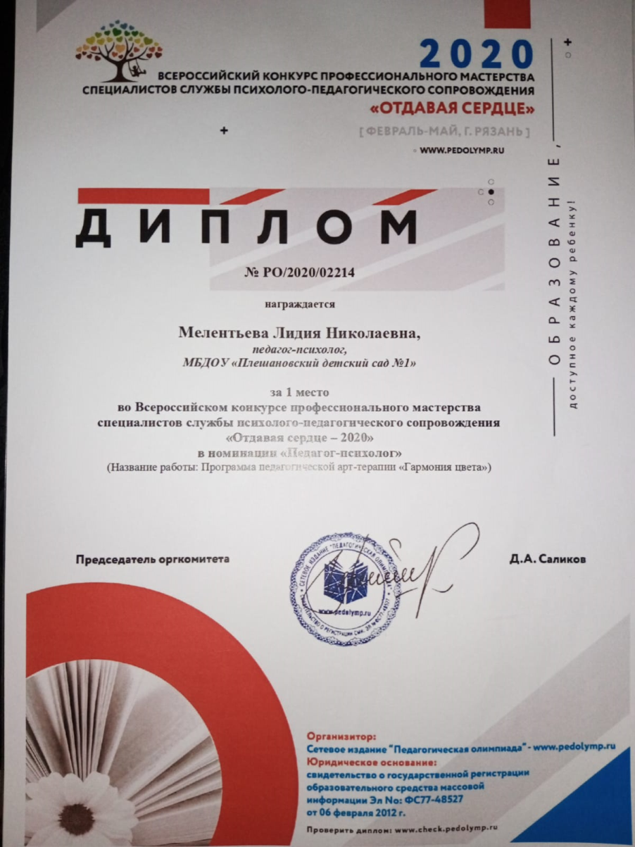

Slide 11
Таблица 2 Результаты по методике «Диагностика изобразительной деятельности»
Г.А. Урунтаевой
Технические навыки |  | Точность движений |  | Средства выразительности (цвет, форма, композиция) |  | Наличие замысла |  | Проявление самостоятельности |  | Отношение к рисованию |  | Речь в процессе рисования
н | к | н | к | н | к | н | к | н | к | н | к | н | к
12 (46%) | 14 (54%) | 10 (38%) | 16 (62%) | 11 (42%) | 15 (58%) | 12 (46%) | 14 (54%) | 8 (31%) | 18 (69%) | 10 (38%) | 16(62%) | 11(42%) | 15 (58%)

Slide 12
Таблица 1. Диагностика состояния и свойств личности
Психические состояния и свойства личности |  |  | Уровни
 | высокий |  | средний |  | низкий
 | первичный | итоговый | первичный | итоговый | первичный | итоговый
Агрессивность | 13 (50%) | 9 (35%) | 9 (35%) | 10 (38%) | 4 (15%) | 7 (27%)
Тревожность | 15 (58%) | 5 (19%) | 8 (31%) | 14 (54%) | 3 (11%) | 7 (27%)
Самооценка | 14 (54%) | 10 (38%) | 4 (15%) | 11 (42%) | 8 (31%) | 5 (20%)

Slide 13
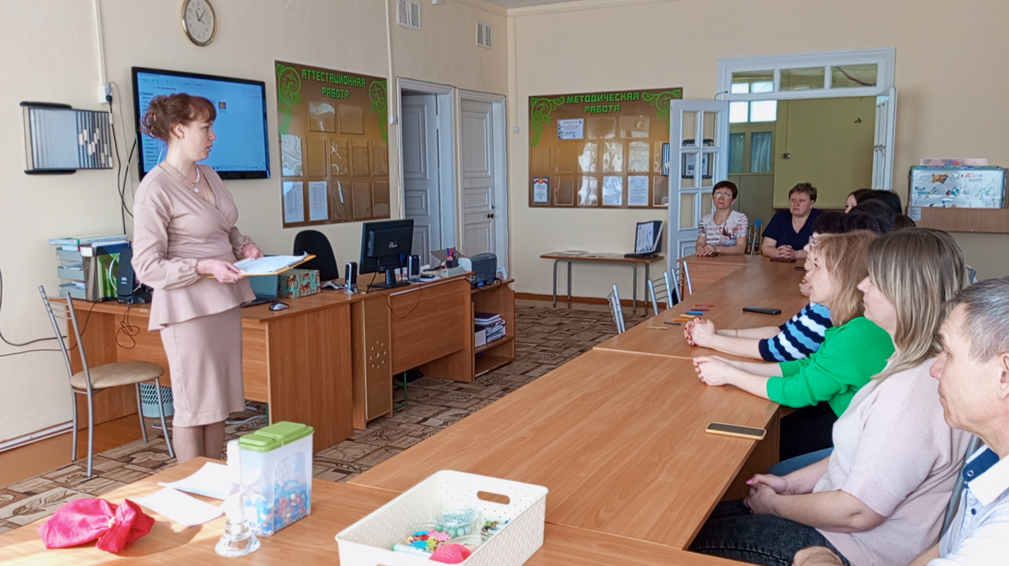
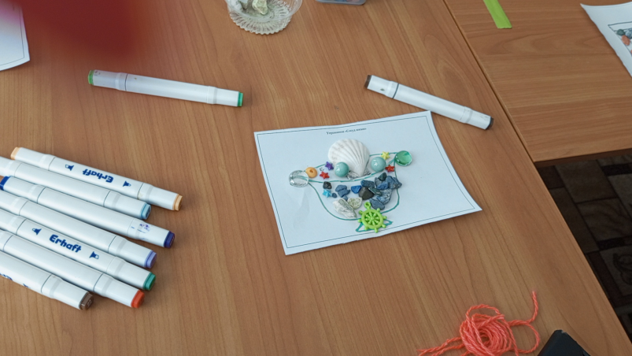
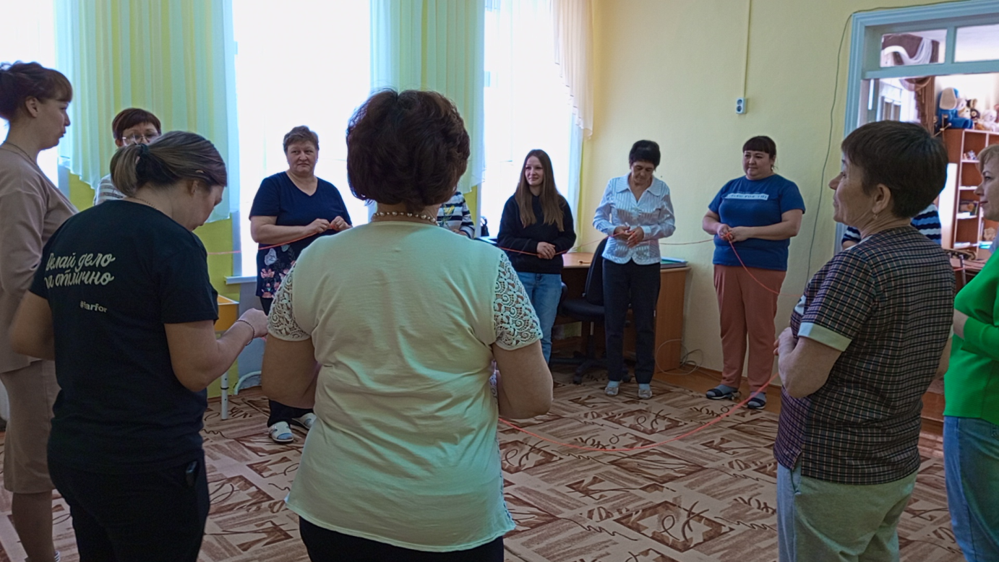
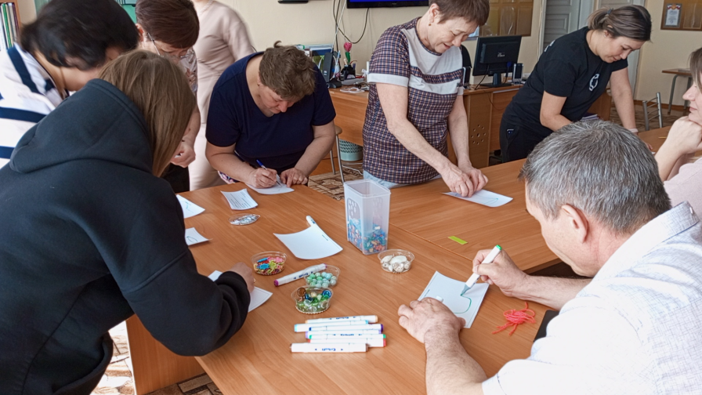
Тренинг «Жизнь прекрасна!»

Slide 14
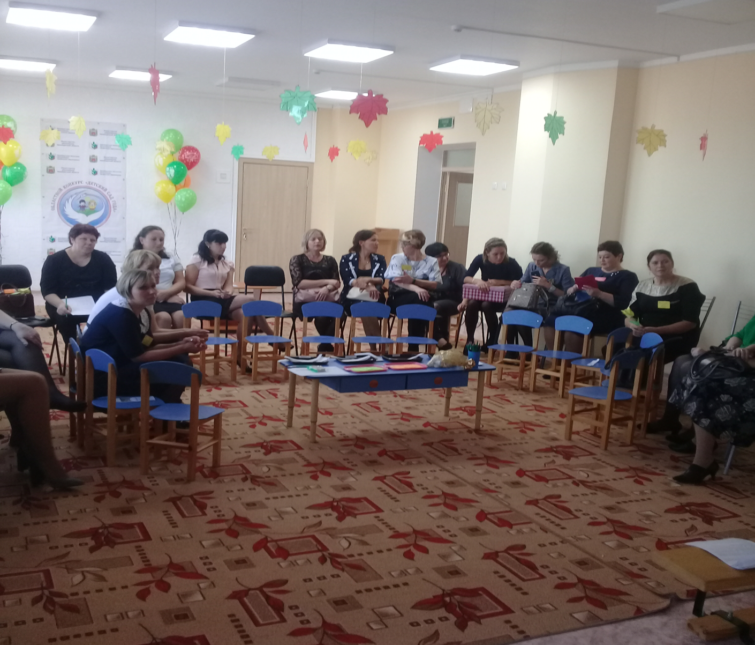
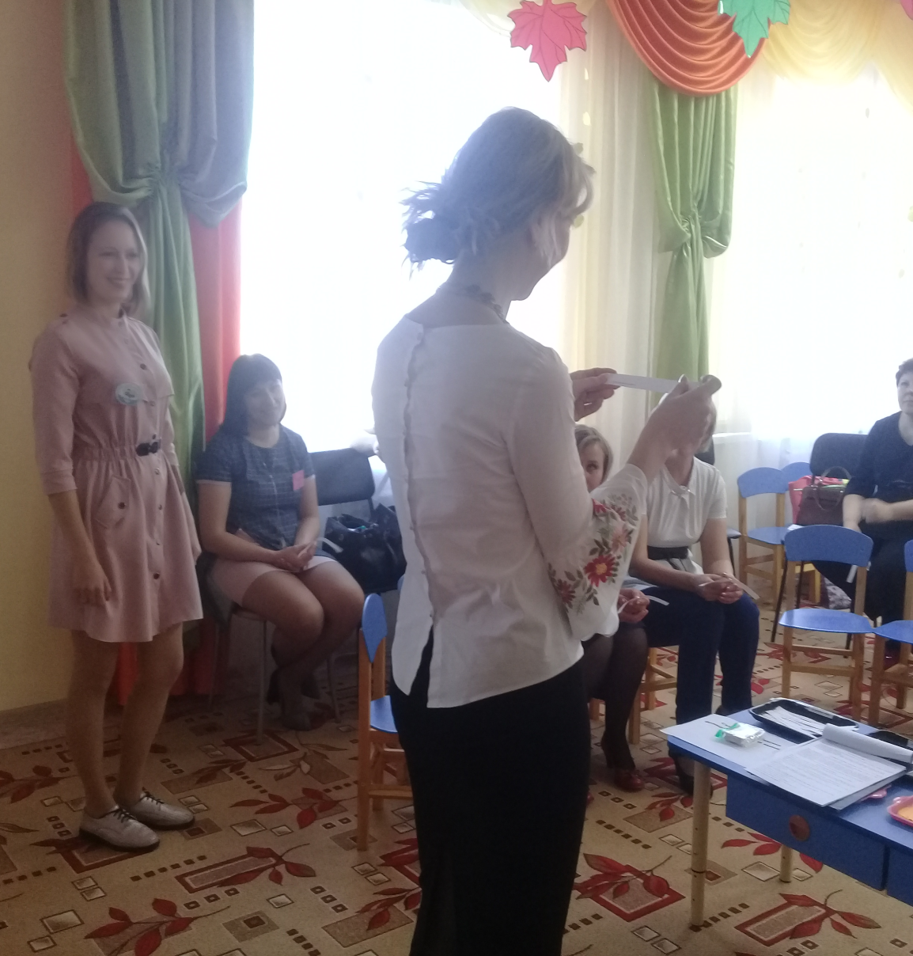
Тренинг «Вы все сможете!»

Slide 15

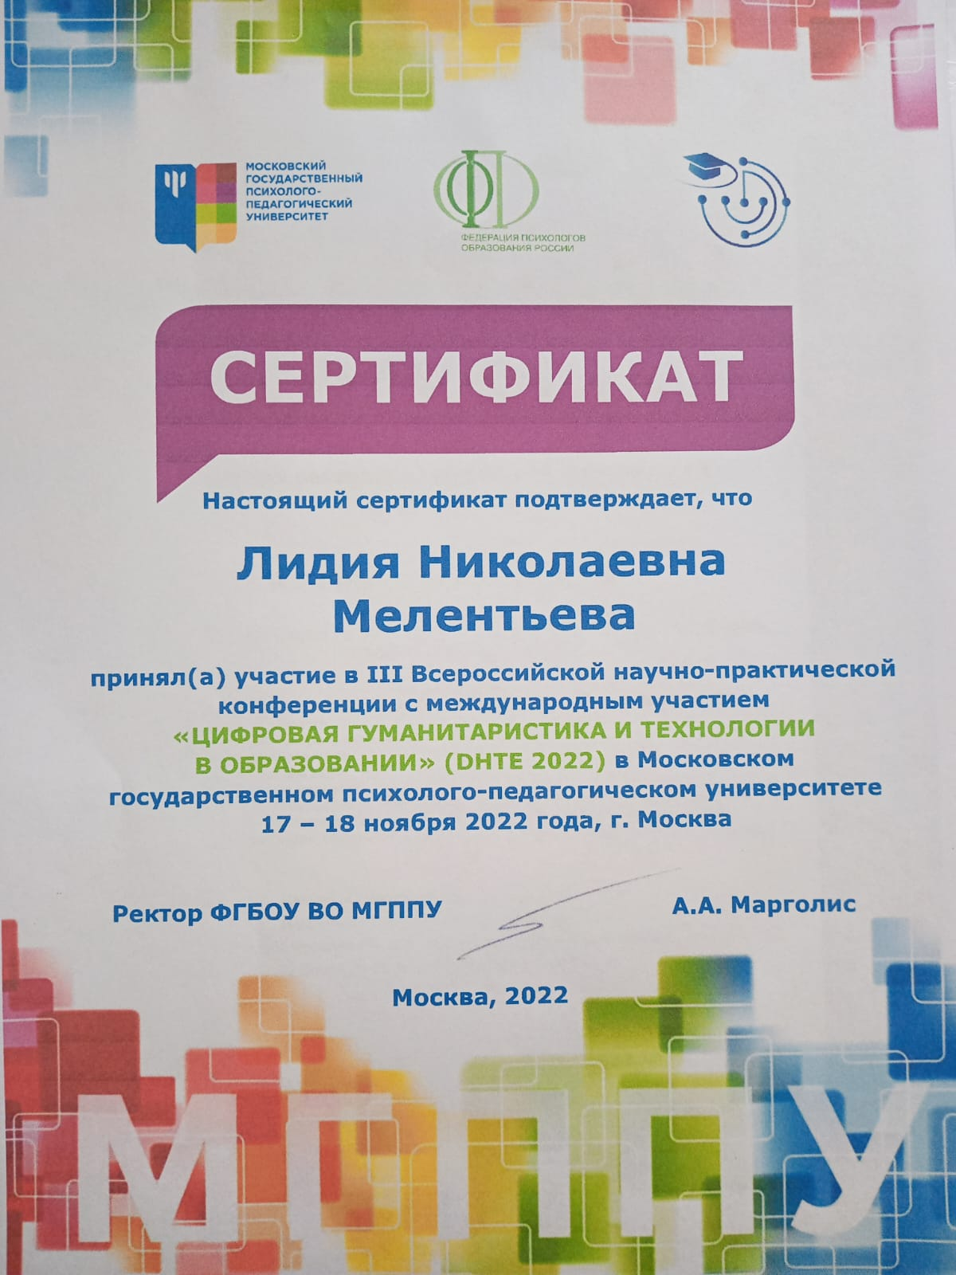
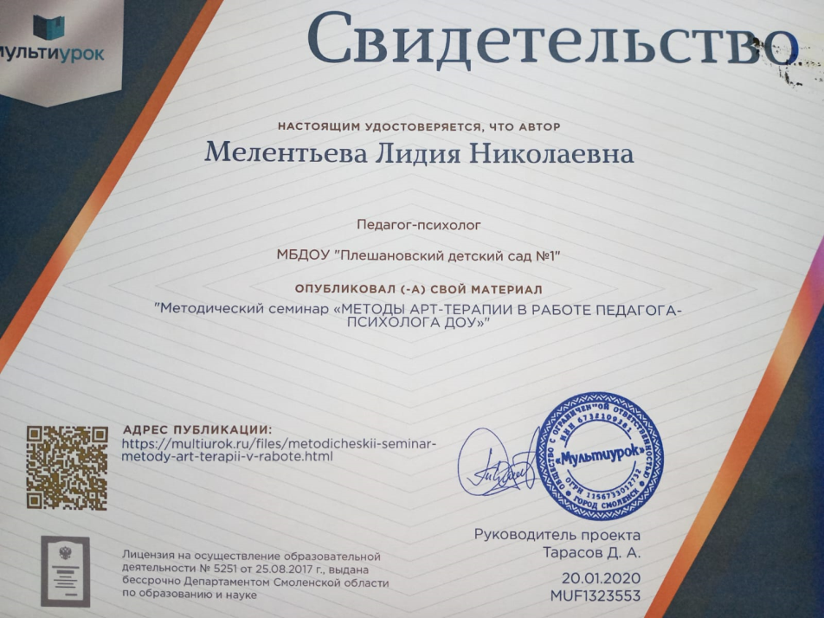

Slide 16
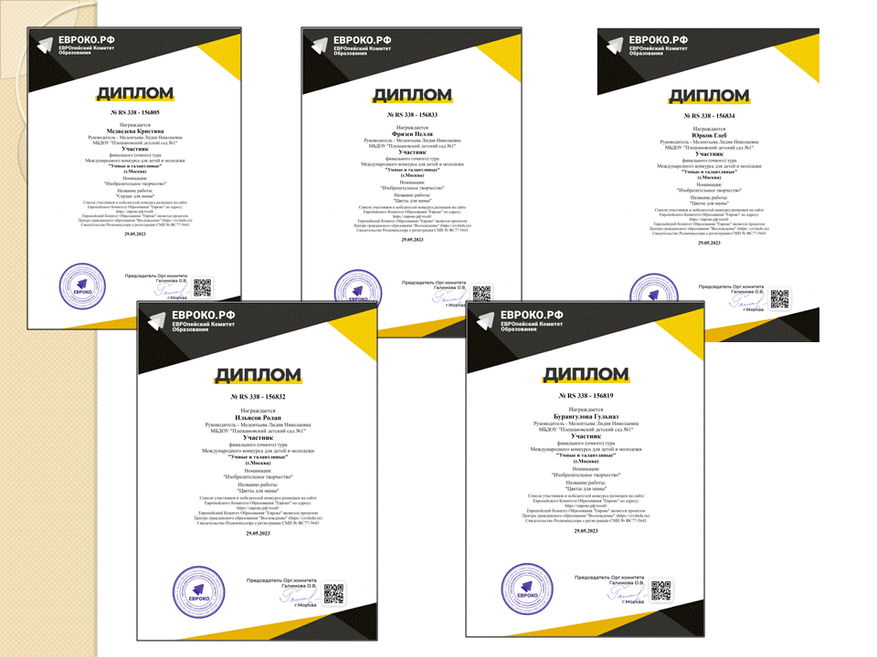

Slide 17
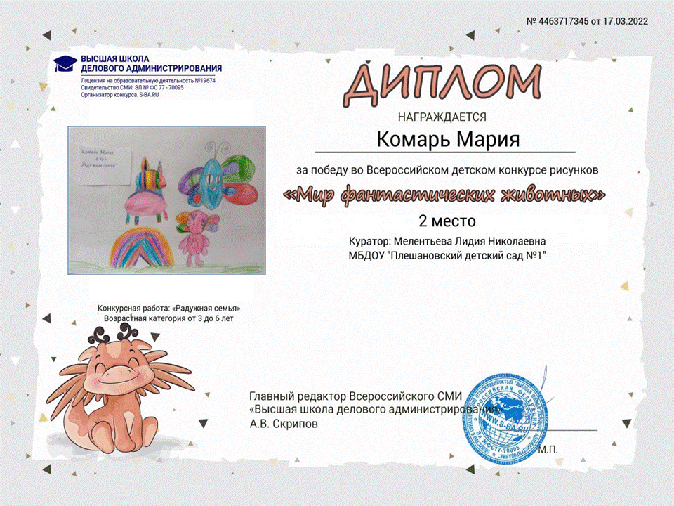
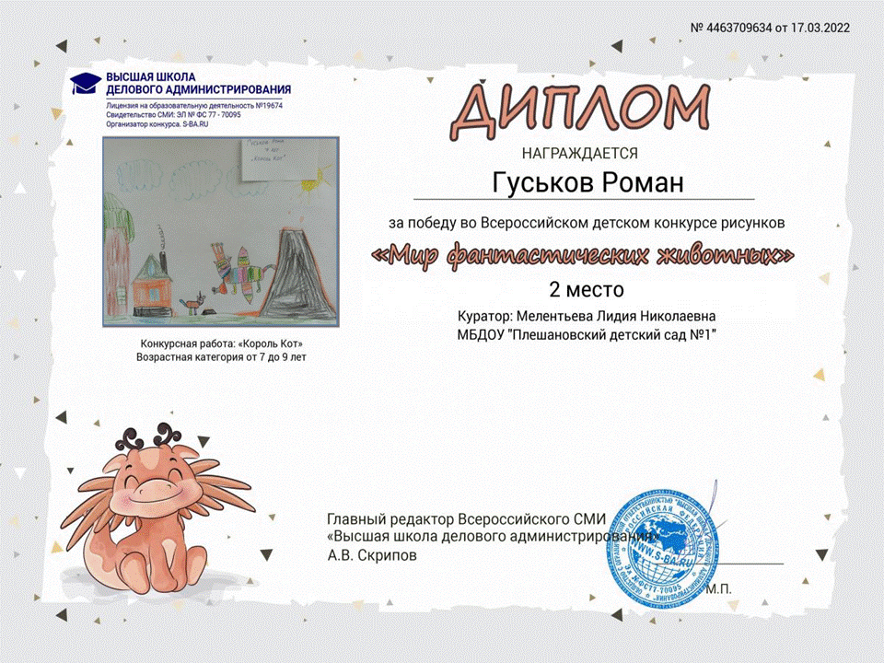
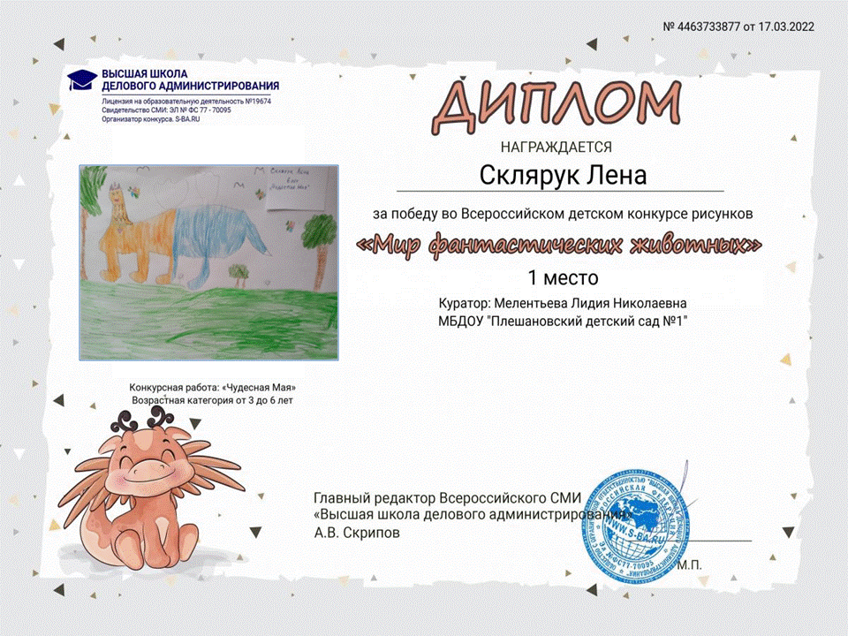


Slide 18








Slide 19
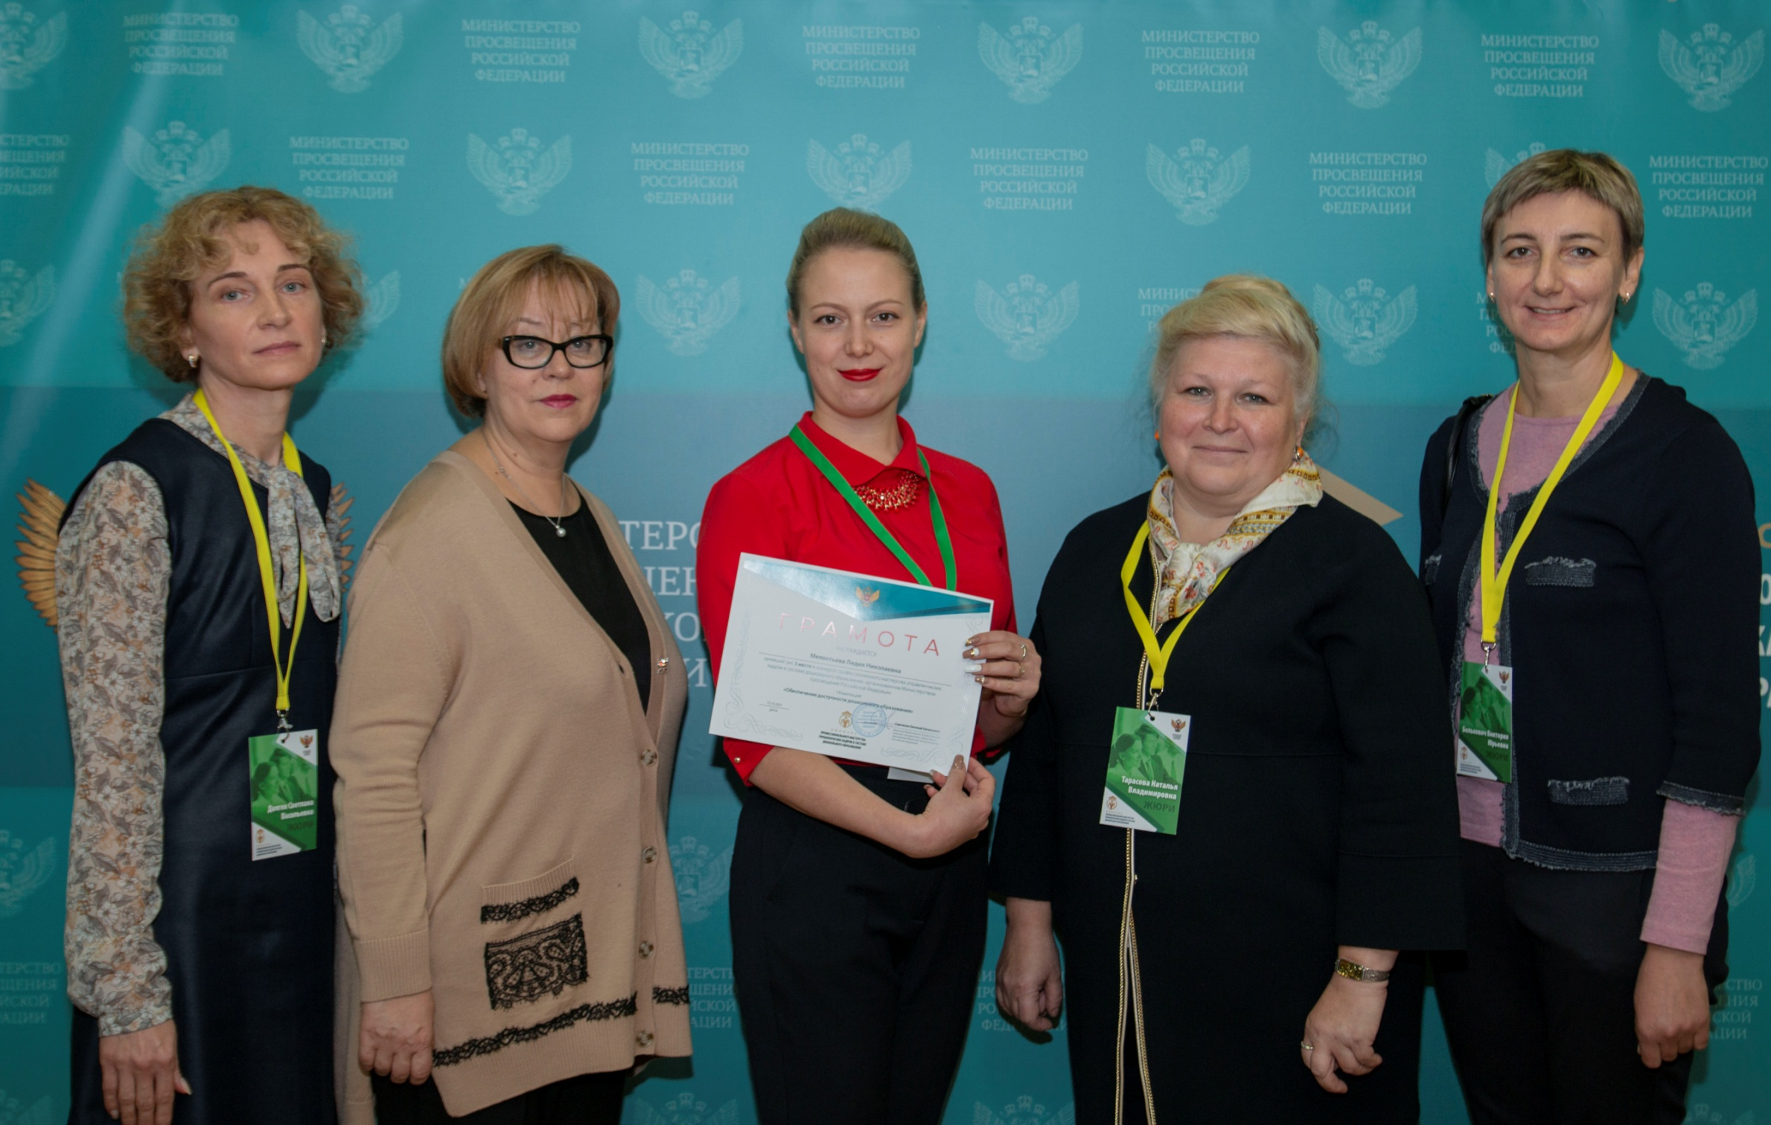

Slide 20
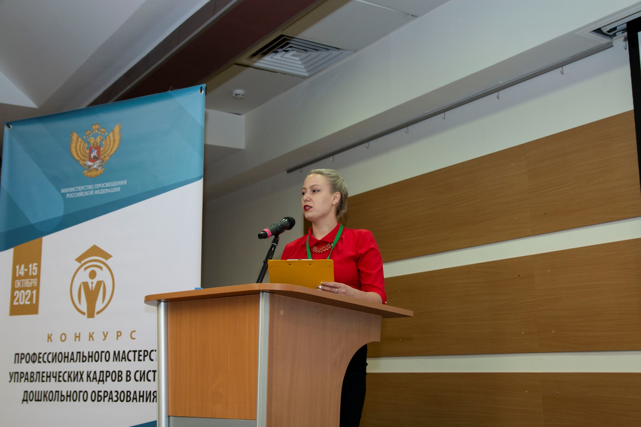
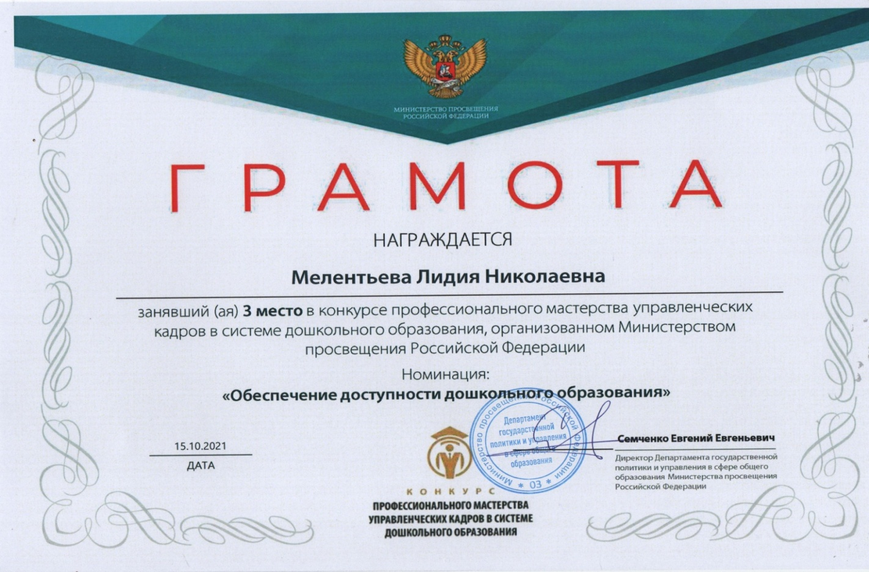

Slide 21
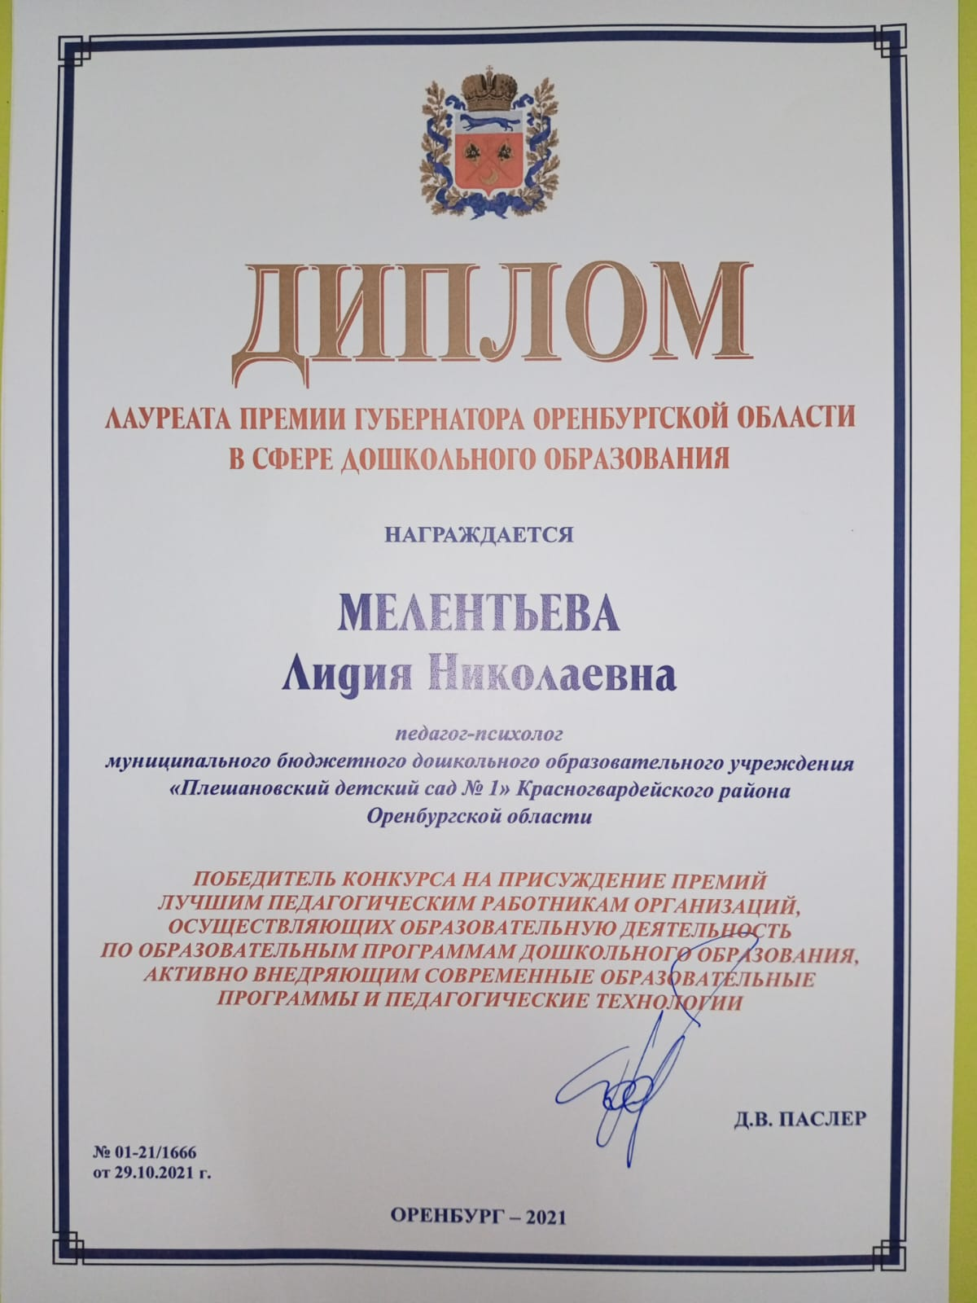

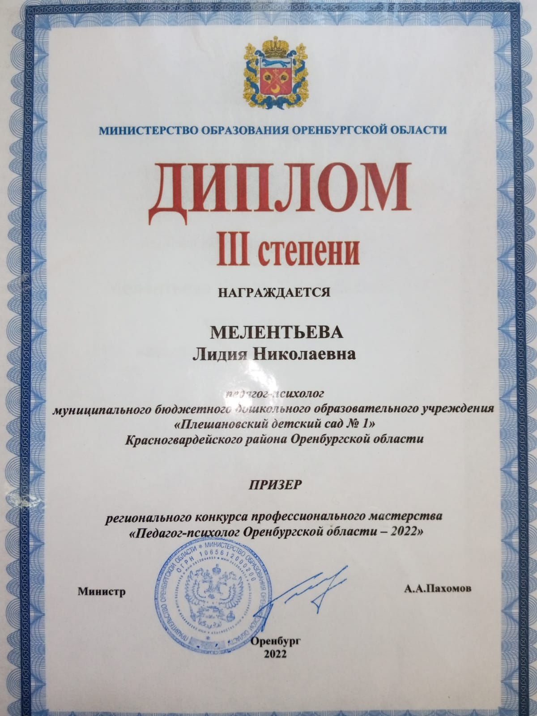

Slide 22




Публикация опыта в научной и учебно-методической литературе с международным участием

Slide 23


